Slide 1
TRƯỜNG MẦM NON HOA SỮA
Hoạt động : Làm quen với toán
Đề tài : Đếm đến 5
Lứa tuổi : Mẫu giáo bé

Slide 2
Ôn đếm trong phạm vi 4

Slide 3
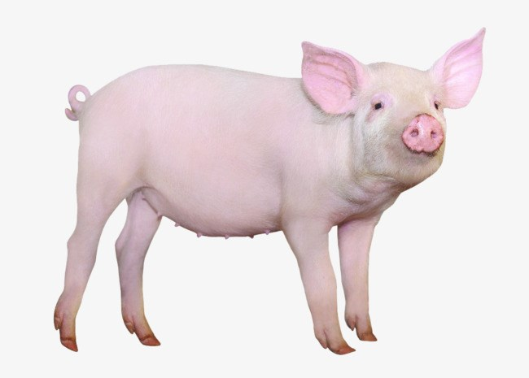
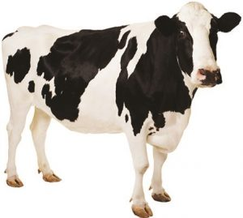
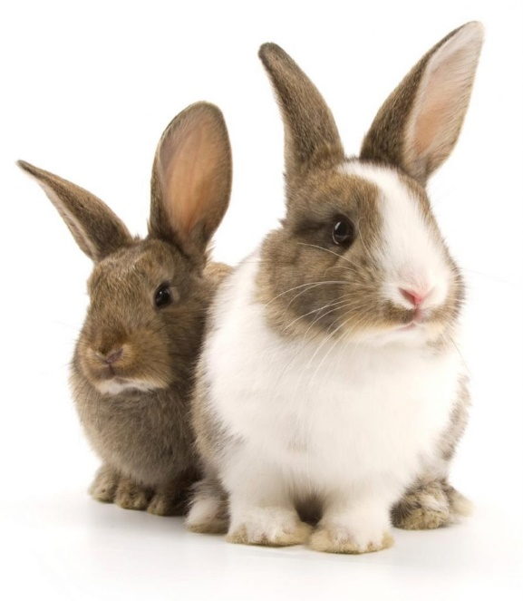
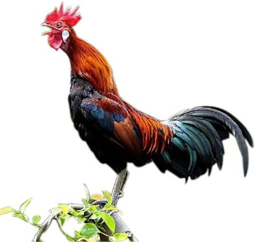

Slide 4
Dạy trẻ đếm đến 5 nhận biết nhóm có 5 đối tượng

Slide 5
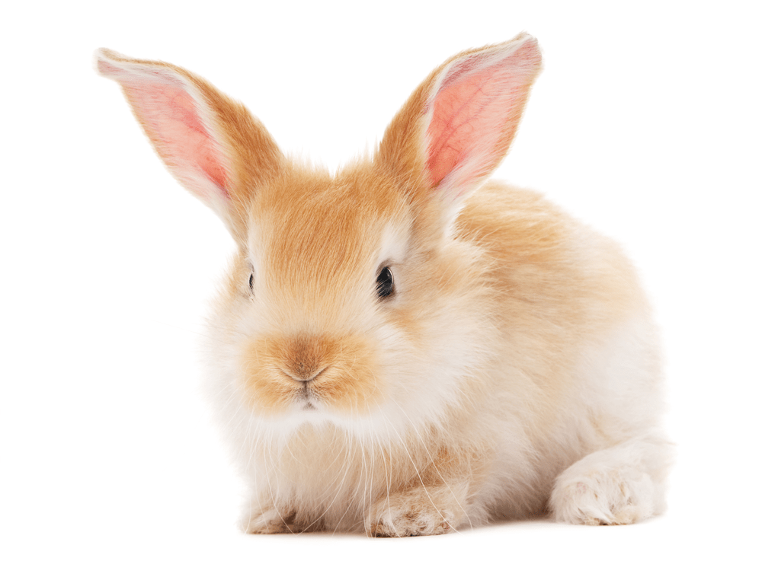

Slide 6
Trò chơi
“Ai tinh mắt”

Slide 7
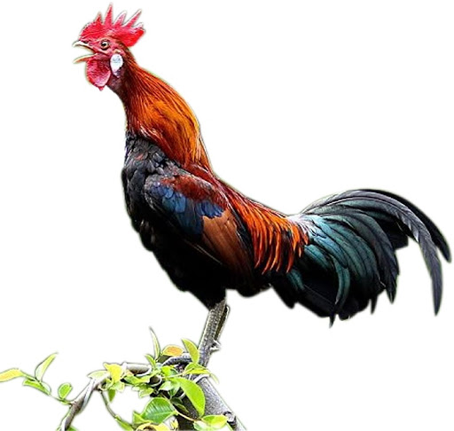

Slide 8
Trò chơi
“Tạo nhóm”

